Slide 1
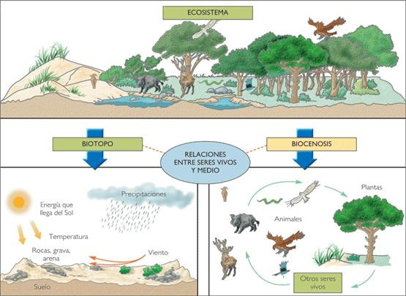
Estructura

Slide 2
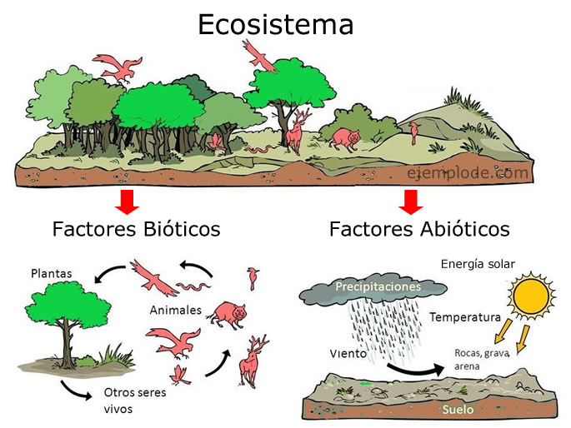
Estructura
En este Decreto se define Estructura Ecológica como: «el conjunto de elementos bióticos y abióticos que dan sustento a los procesos ecológicos esenciales del territorio, cuya finalidad principal es la preservación, conservación, restauración, uso y manejo sostenible de los recursos naturales renovables, los cuales brindan la capacidad de soporte para el desarrollo socioeconómico de las poblaciones».

